Slide 1
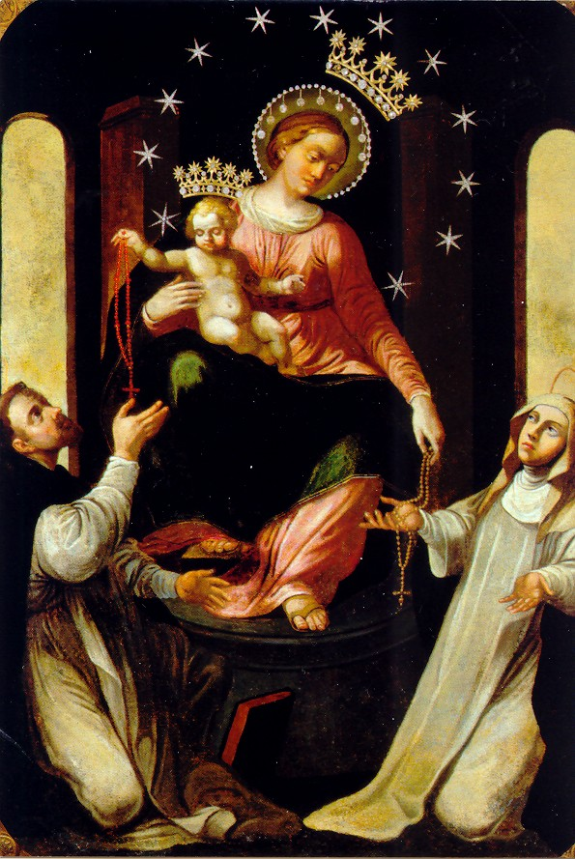
Parrocchia della Cattedrale
7 ottobre
MADONNA
Del
ROSARIO
27 domenica
Del tempo
ordinario

Slide 2
GIOVANE DONNA

Slide 3
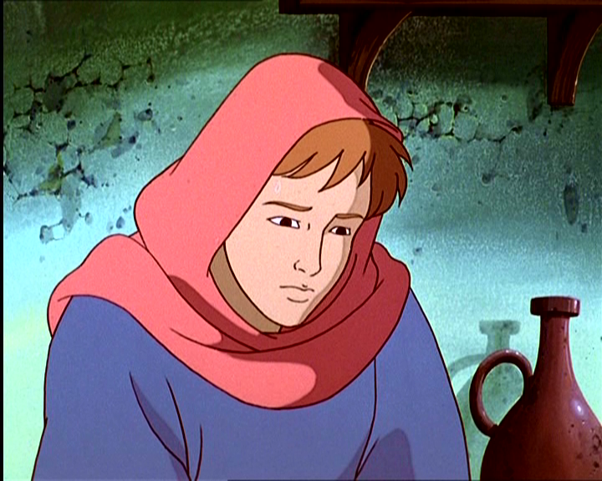
Giovane donna, attesa dell‘umanità; un desiderio d'amore e pura libertà.
Il Dio lontano è qui vicino a te,
voce e silenzio,
annuncio di novità.

Slide 4
Ave, Maria, ave, Maria.

Slide 5
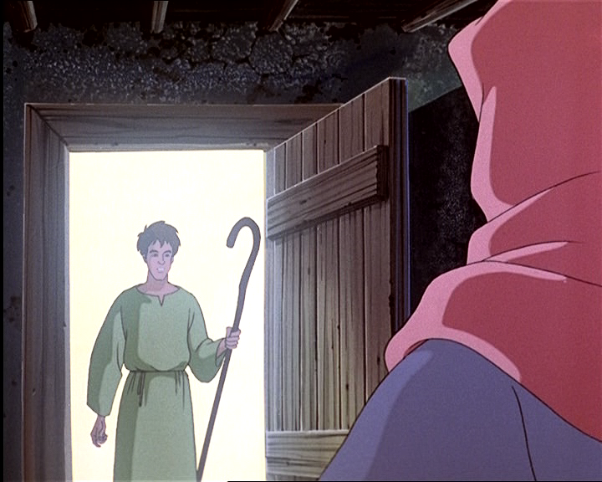
Dio t'ha prescelta,
qual madre, piena di bellezza,
e il suo amore t'avvolgerà con la sua ombra.
Grembo per Dio venuto sulla terra,
tu sarai madre di un uomo nuovo.

Slide 6
Ave, Maria, ave, Maria.

Slide 7
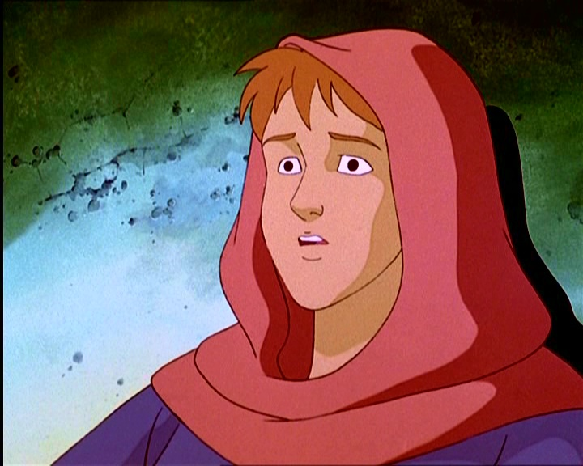
Ecco l'ancella che vive della tua parola, libero il cuore perché l'amore trovi casa.
Ora l'attesa è densa di preghiera, e l'uomo nuovo è qui, in mezzo a noi.

Slide 8
Ave, Maria, ave, Maria.

Slide 9
Nel nome del Padre, e del Figlio
e dello Spirito Santo.
Amen.
La grazia del Signore nostro
Gesù Cristo, l’amore di Dio Padre
e la comunione dello Spirito Santo
siano con tutti voi.
E con il tuo spirito.

Slide 11
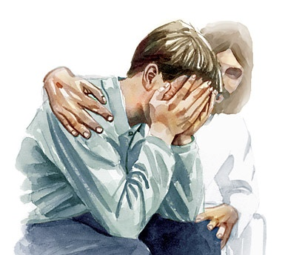

Slide 12
Confesso a Dio Onnipotente
e a voi fratelli che ho molto peccato in pensieri,
parole, opere e omissioni.
Per mia colpa, mia colpa,
mia grandissima colpa,
e supplico la Beata sempre Vergine Maria, gli angeli, i Santi
e voi fratelli di pregare per me
il Signore Dio nostro.

Slide 13
Dio, Padre buono,
che ci perdona sempre quando siamo pentiti di vero cuore, abbia misericordia di noi, perdoni i nostri peccati
e ci conduca alla vita eterna.
Amen.

Slide 14
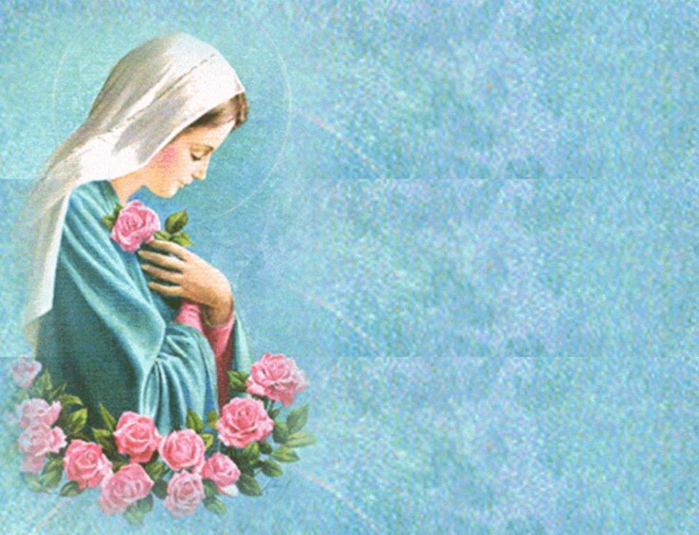
Gloria, gloria
in cielo a Dio
e pace in terra
agli uomini
di buona volontà.
Ti lodiamo,
ti benediciamo, rendiamo grazie per la tua infinita bontà.

Slide 15
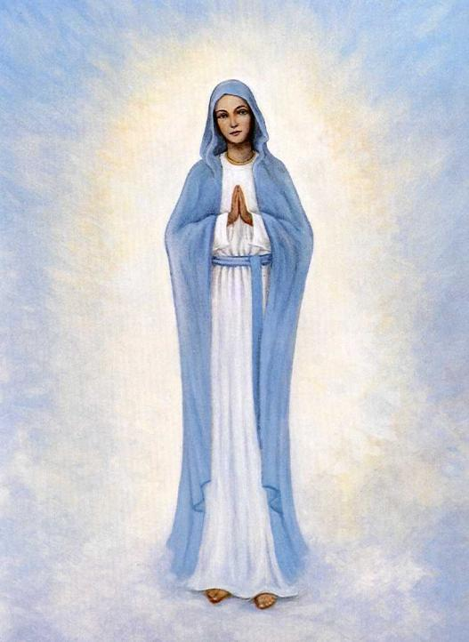
Signore Dio, Re del cielo, Dio Padre Onnipotente.
Signore Dio, Agnello di Dio,
abbi pietà, pietà di noi,
pietà di noi.

Slide 16
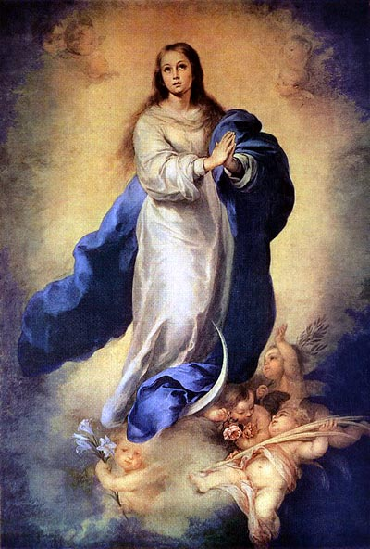
Gloria, gloria
in cielo a Dio
e pace in terra
agli uomini
di buona volontà.
Ti adoriamo,
ti glorifichiamo, rendiamo grazie per la tua infinita bontà.

Slide 17
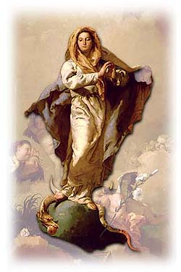
Tu che togli i peccati del mondo, accogli la nostra supplica. Tu che siedi alla destra del Padre, abbi pietà, pietà di noi,
pietà di noi.

Slide 18
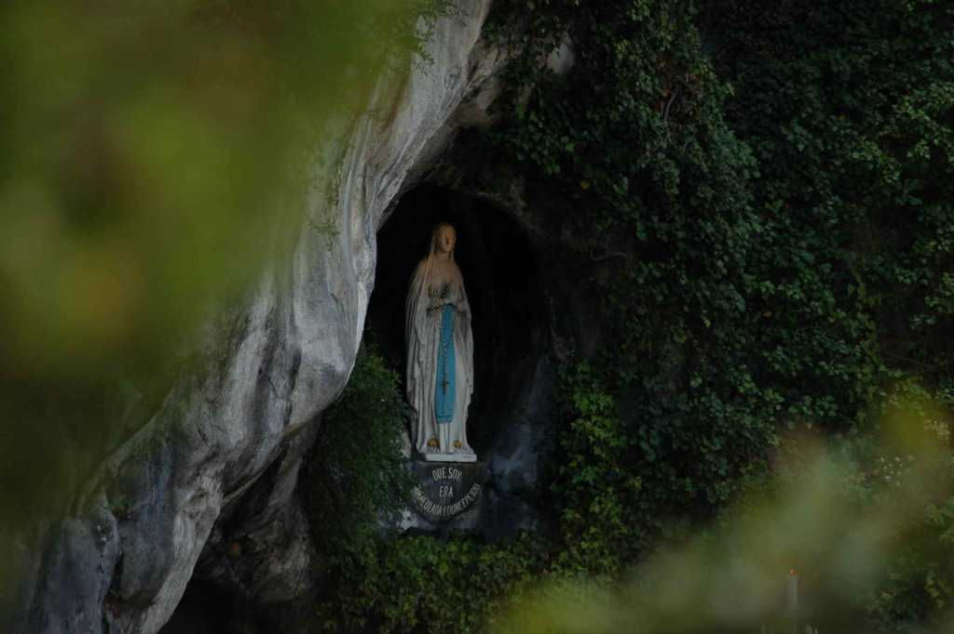
Perché solo tu il Santo, solo il Signore, solo tu l’Altissimo Gesù; con lo Spirito Santo, nella gloria di Dio Padre Onnipotente. Amen.

Slide 19
Infondi nel nostro spirito la tua grazia, o Padre; tu, che nell'annunzio dell'angelo ci hai rivelato l'incarnazione del tuo Figlio, per la sua passione e la sua croce, con l'intercessione della beata Vergine Maria, guidaci alla gloria della risurrezione. Per il nostro Signore Gesù Cristo, tuo Figlio, che è Dio, e vive e regna con te, nell'unità dello Spirito Santo, per tutti i secoli dei secoli. Amen.

Slide 20
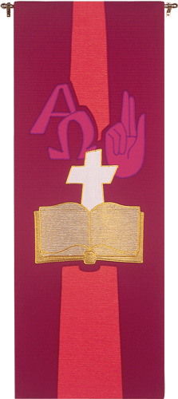
Liturgia
della
PAROLA

Slide 21
Dal libro della Gènesi
Il Signore Dio disse: «Non è bene che l’uomo sia solo: voglio fargli un aiuto che gli corrisponda».

Slide 22
Allora il Signore Dio plasmò dal suolo ogni sorta di animali selvatici e tutti gli uccelli del cielo e li condusse all’uomo, per vedere come li avrebbe chiamati: in qualunque modo l’uomo avesse chiamato ognuno degli esseri viventi, quello doveva essere il suo nome. Così l’uomo impose nomi a tutto il bestiame, a tutti gli uccelli del cielo e a tutti gli animali selvatici, ma per l’uomo non trovò un aiuto che gli corrispondesse.

Slide 23
Allora il Signore Dio fece scendere un torpore sull’uomo, che si addormentò; gli tolse una delle costole e richiuse la carne al suo posto. Il Signore Dio formò con la costola, che aveva tolta all’uomo, una donna e la condusse all’uomo.

Slide 24
Allora l’uomo disse: «Questa volta è osso dalle mie ossa, carne dalla mia carne. La si chiamerà donna, perché dall’uomo è stata tolta». Per questo l’uomo lascerà suo padre e sua madre e si unirà a sua moglie, e i due saranno un’unica carne.
Parola di Dio.
Rendiamo grazie a Dio.

Slide 25
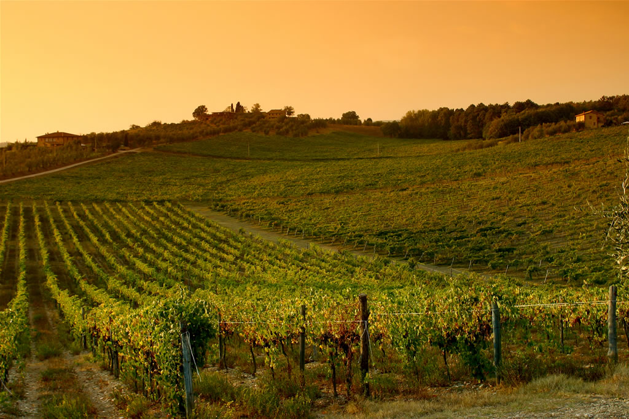
Salmo responsoriale
Ci benedica il Signore,
tutti i giorni della nostra vita.
Beato chi teme il Signore e cammina nelle sue vie. Della fatica delle tue mani ti nutrirai, sarai felice e avrai ogni bene.

Slide 26
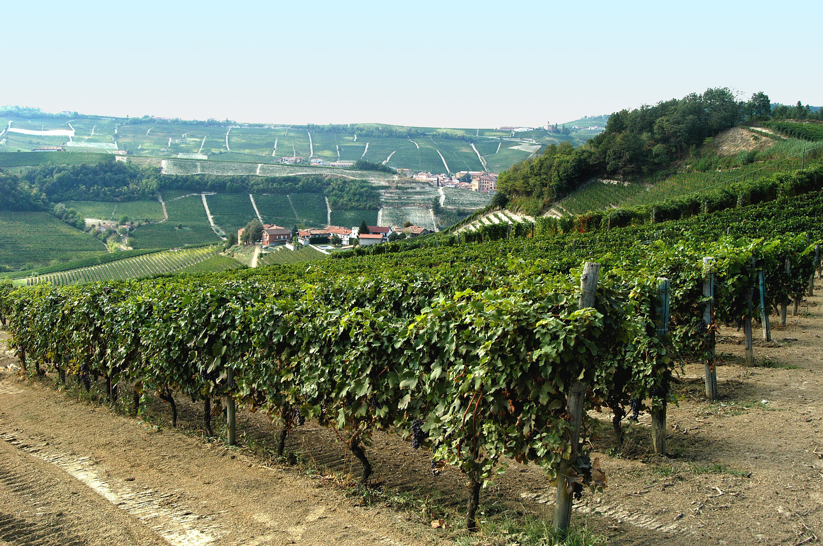
Ci benedica il Signore,
tutti i giorni della nostra vita.
La tua sposa come vite feconda nell’intimità della tua casa; i tuoi figli come virgulti d’ulivo intorno alla tua mensa.

Slide 27
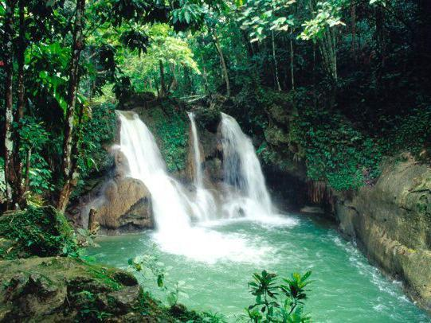
Ci benedica il Signore,
tutti i giorni della nostra vita.
Ecco com’è benedetto l’uomo che teme il Signore. Ti benedica il Signore da Sion.

Slide 28
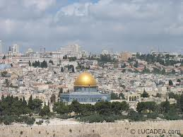
Ci benedica il Signore,
tutti i giorni della nostra vita.
Possa tu vedere il bene di Gerusalemme tutti i giorni della tua vita! Possa tu vedere i figli dei tuoi figli! Pace su Israele!.

Slide 29
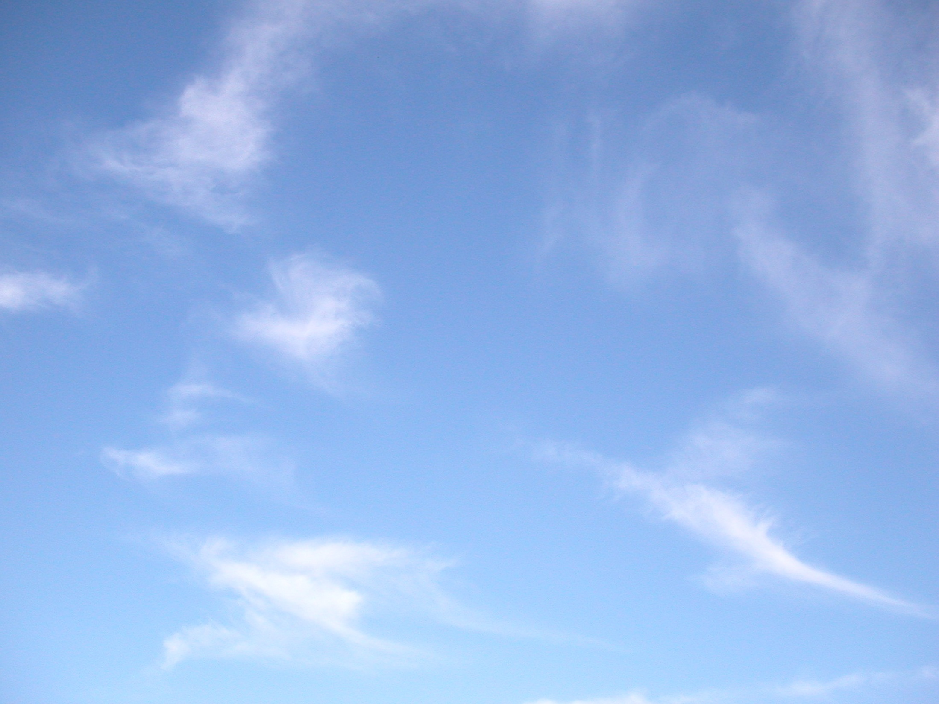
Alleluia
Se ci amiamo gli uni gli altri, Dio rimane in noi e l’amore di lui è perfetto in noi.

Slide 30
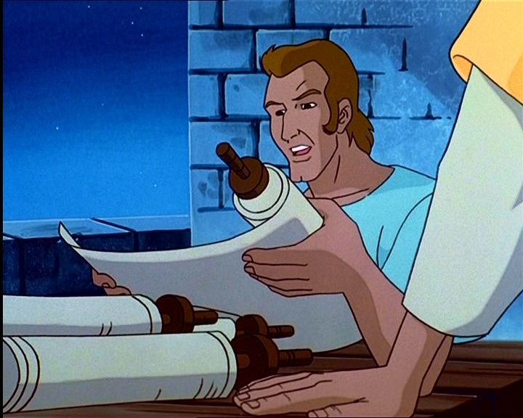
Il Signore sia con voi.
E con il tuo spirito.
Dal Vangelo secondo Marco.
Gloria a te, o Signore.

Slide 31
In quel tempo, alcuni farisei si avvicinarono e, per metterlo alla prova, domandavano a Gesù se è lecito a un marito ripudiare la propria moglie. Ma egli rispose loro: «Che cosa vi ha ordinato Mosè?». Dissero: «Mosè ha permesso di scrivere un atto di ripudio e di ripudiarla».

Slide 32
Gesù disse loro: «Per la durezza del vostro cuore egli scrisse per voi questa norma. Ma dall’inizio della creazione Dio li fece maschio e femmina; per questo l’uomo lascerà suo padre e sua madre e si unirà a sua moglie e i due diventeranno una carne sola. Così non sono più due, ma una sola carne.

Slide 33
Dunque l’uomo non divida quello che Dio ha congiunto».

Slide 34
A casa, i discepoli lo interrogavano di nuovo su questo argomento. E disse loro: «Chi ripudia la propria moglie e ne sposa un’altra, commette adulterio verso di lei; e se lei, ripudiato il marito, ne sposa un altro, commette adulterio».

Slide 35
Gli presentavano dei bambini perché li toccasse, ma i discepoli li rimproverarono. Gesù, al vedere questo, s’indignò e disse loro: «Lasciate che i bambini vengano a me, non glielo impedite: a chi è come loro infatti appartiene il regno di Dio.

Slide 36
In verità io vi dico: chi non accoglie il regno di Dio come lo accoglie un bambino, non entrerà in esso». E, prendendoli tra le braccia, li benediceva, imponendo le mani su di loro.

Slide 37
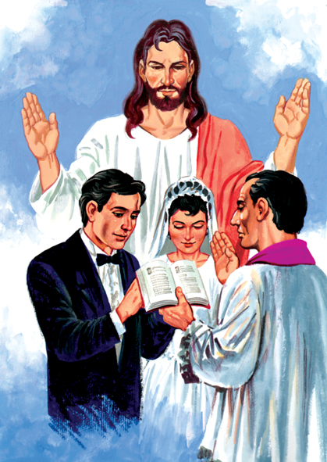
Parola
del
Signore.
Lode a te, o Cristo.

Slide 39
Credo in un solo Dio,
Padre onnipotente,
creatore del cielo e della terra,
di tutte le cose visibili e invisibili.
Credo in un solo Signore, Gesù Cristo, unigenito Figlio di Dio,
nato dal Padre prima di tutti i secoli:
Dio da Dio, Luce da Luce, Dio vero da Dio vero, generato, non creato,
della stessa sostanza del Padre;

Slide 40
per mezzo di lui
tutte le cose sono state create.
Per noi uomini e per la nostra salvezza discese dal cielo, e
per opera dello Spirito Santo
si è incarnato
nel seno della vergine Maria
e si è fatto uomo.

Slide 41
Fu crocifisso per noi sotto Ponzio Pilato, morì e fu sepolto.
Il terzo giorno è risuscitato,
secondo le Scritture,
è salito al cielo,
siede alla destra del Padre.
E di nuovo verrà, nella gloria,
per giudicare i vivi e i morti,
e il suo regno non avrà fine.

Slide 42
Credo nello Spirito Santo,
che è Signore e dà la vita,
e procede dal Padre e dal Figlio.
Con il Padre e il Figlio è adorato
e glorificato, e ha parlato
per mezzo dei profeti.

Slide 43
Credo la Chiesa, una santa cattolica e apostolica. Professo un solo battesimo per il perdono dei peccati. Aspetto la risurrezione dei morti e la vita del mondo che verrà. Amen.

Slide 44
Madre della Speranza

Slide 45
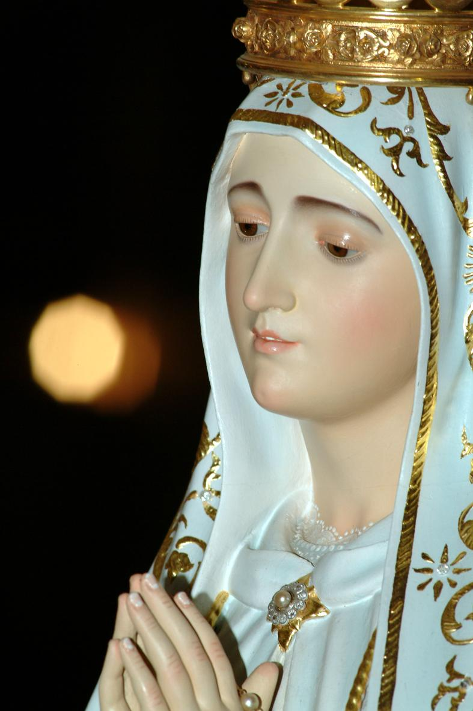
Madre della speranza, veglia sul nostro cammino, guida i nostri passi verso il Figlio Tuo, Maria!

Slide 46
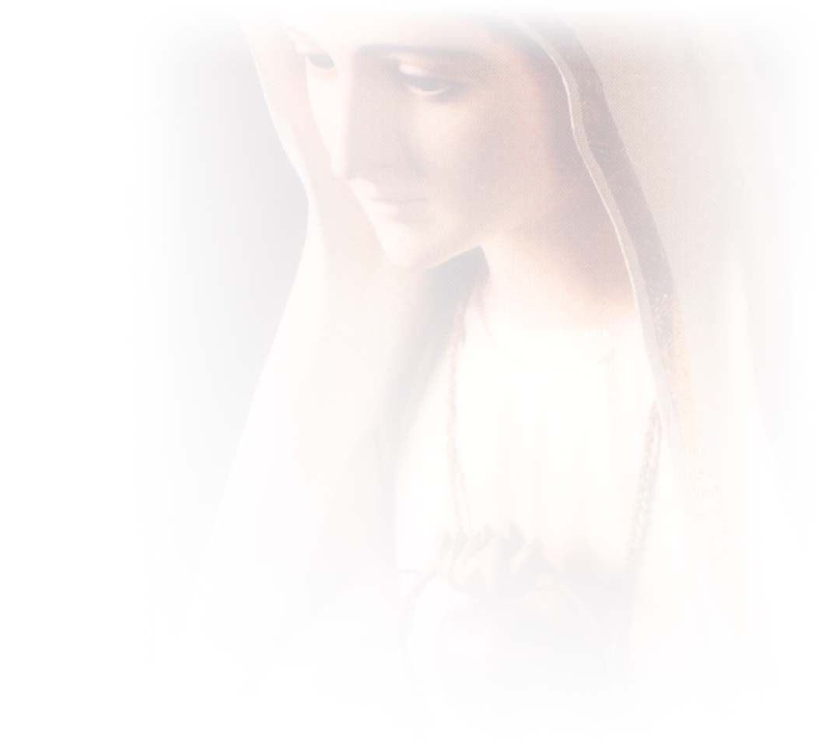
Regina della pace, proteggi il nostro mondo, prega per questa umanità, Maria,Madre della speranza.

Slide 47
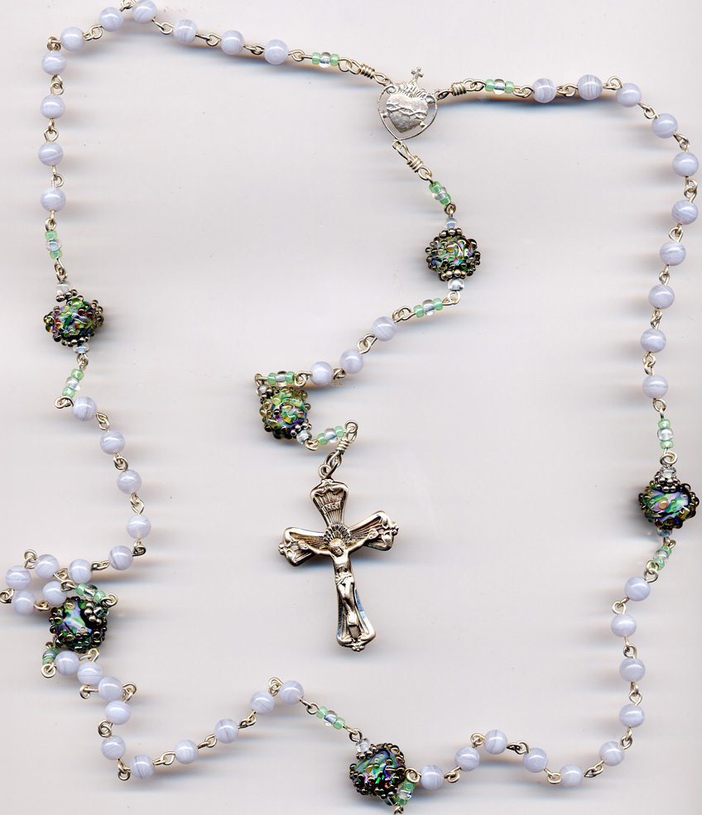
Docile serva del Padre, piena di Spirito Santo, umile Vergine Madre del Figlio di Dio!

Slide 48
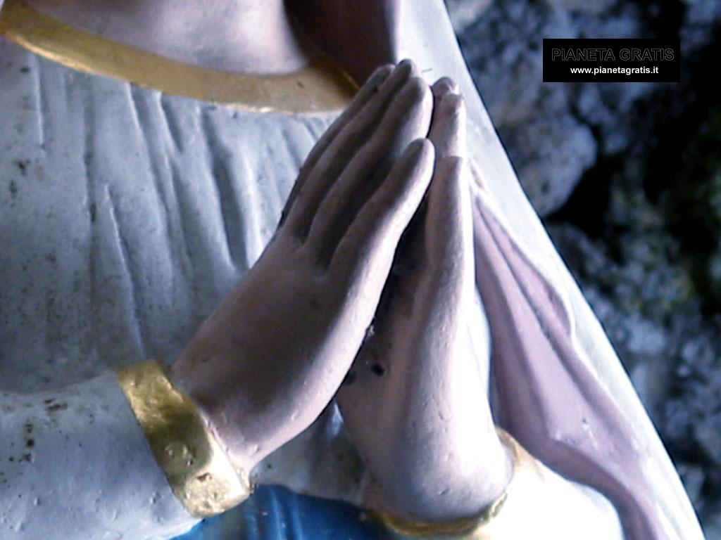
Tu sei la piena di grazia scelta fra tutte le donne, Madre di Misericordia,Porta del Cielo.

Slide 49
Madre della speranza, veglia sul nostro cammino, guida i nostri passi verso il Figlio Tuo, Maria!

Slide 50
Regina della pace, proteggi il nostro mondo, prega per questa umanità, Maria,Madre della speranza.

Slide 51
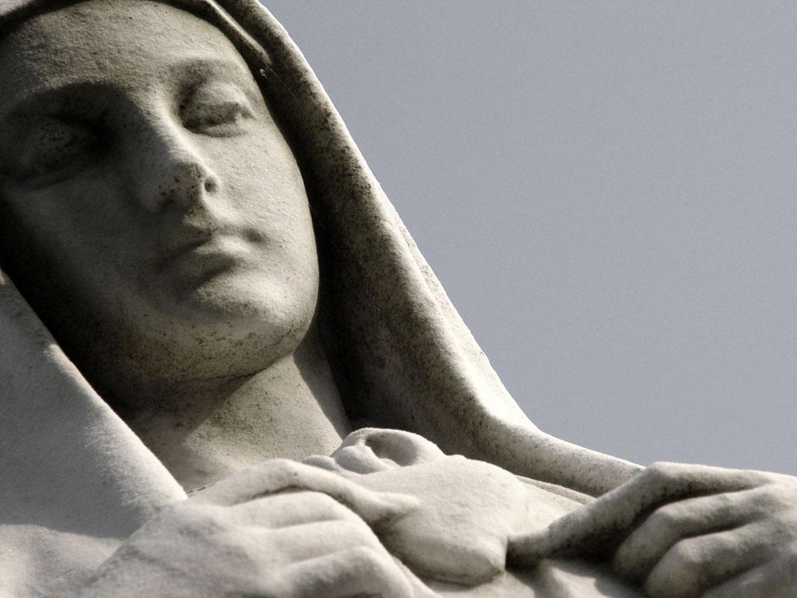
Noi che crediamo alla vita, noi che crediamo all'amore, sotto il Tuo sguardo mettiamo il nostro domani.

Slide 52
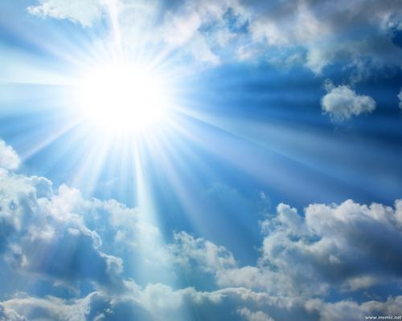
Quando la strada è più dura quando più buia è la notte, stella del giorno, risplendi sul nostro sentiero.

Slide 53
Madre della speranza, veglia sul nostro cammino, guida i nostri passi verso il Figlio Tuo, Maria!

Slide 54
Regina della pace, proteggi il nostro mondo, prega per questa umanità, Maria,Madre della speranza.

Slide 56
Il Signore sia con voi.
E con il tuo spirito.
In alto i nostri cuori.
Sono rivolti al Signore.
Rendiamo grazie al Signore nostro Dio.
È cosa buona e giusta.

Slide 58
Santo, Santo, Osanna
Santo, Santo, Osanna

Slide 59
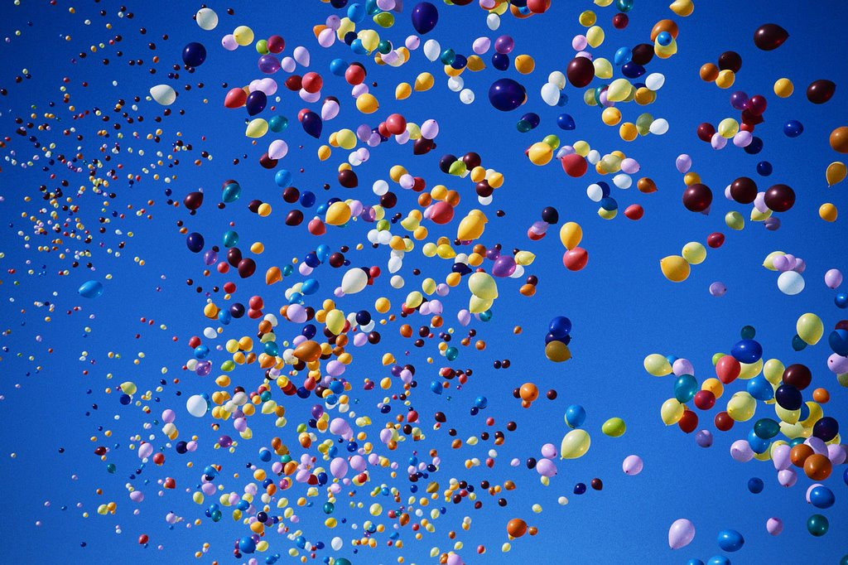
Osanna eh, Osanna eh,
Osanna a Cristo Signor
Osanna eh, Osanna eh,
Osanna a Cristo Signor.

Slide 60
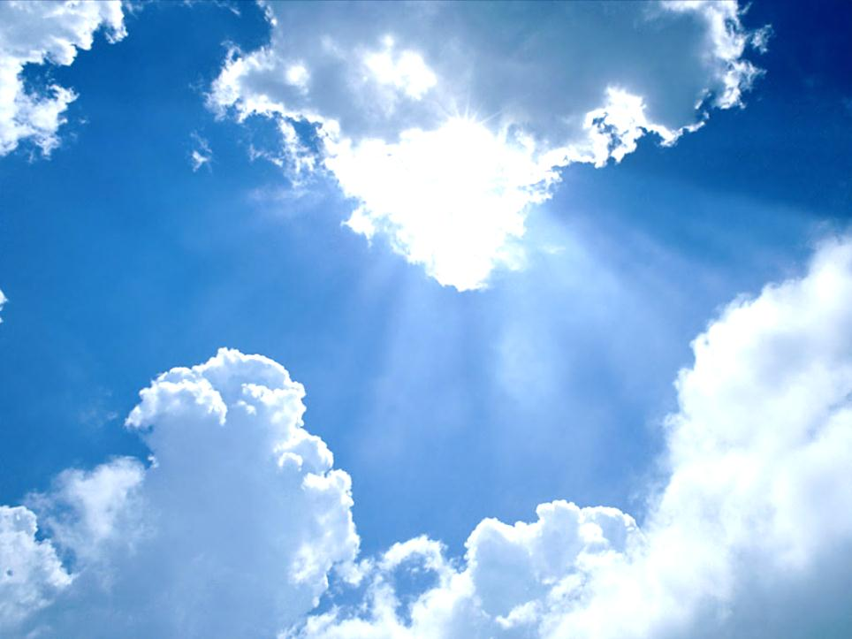
I cieli e la terra o Signore,
sono pieni di Te
I cieli e la terra o Signore,
sono pieni di Te

Slide 61
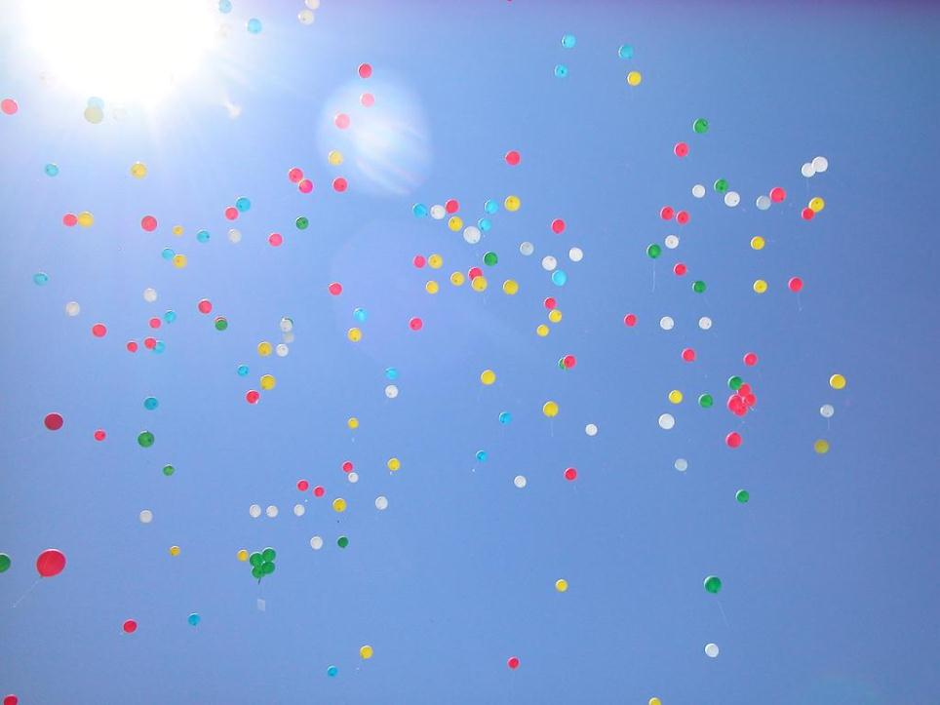
Osanna eh, Osanna eh,
Osanna a Cristo Signor
Osanna eh, Osanna eh,
Osanna a Cristo Signor.

Slide 62
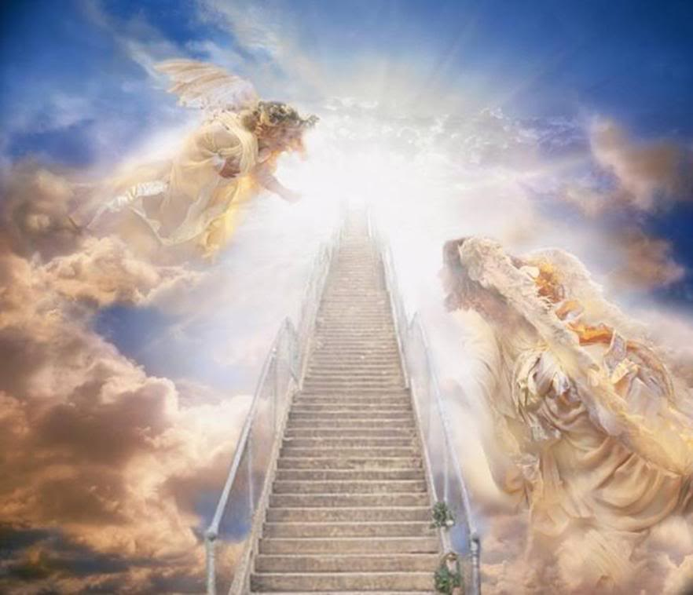
Benedetto colui che viene,
nel nome del Signor
Benedetto colui che viene,
nel nome del Signor

Slide 63
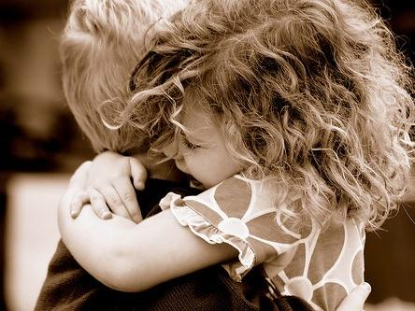
Osanna eh, Osanna eh,
Osanna a Cristo Signor
Osanna eh, Osanna eh,
Osanna a Cristo Signor.

Slide 65
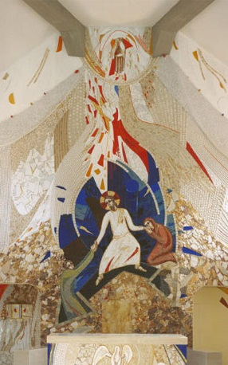
Mistero della fede.
Annunziamo la tua morte, Signore,
proclamiamo la tua risurrezione,
nell'attesa della tua venuta.

Slide 67
Per Cristo,
con Cristo
e in Cristo,
a te, Dio Padre onnipotente,
nell'unità dello Spirito Santo,
ogni onore e gloria
per tutti i secoli dei secoli.
Amen.

Slide 69
Padre nostro, che sei nei cieli,
sia santificato il tuo nome,
venga il tuo regno,
sia fatta la tua volontà,
come in cielo così in terra.
Dacci oggi il nostro pane quotidiano,
e rimetti a noi i nostri debiti
come noi li rimettiamo
ai nostri debitori,
e non ci indurre in tentazione,
ma liberaci dal male.

Slide 71
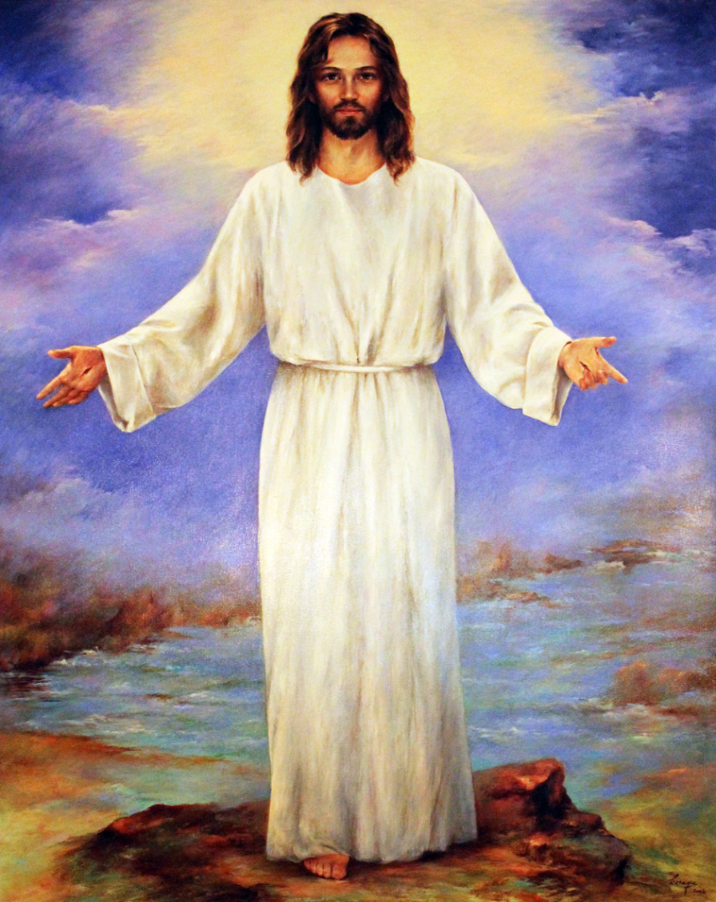
Tuo è il regno,
tua la potenza
e la gloria nei secoli.

Slide 73
La
pace
viene
dall'alto

Slide 74
entra
nel
cuore,

Slide 75
si
vede
sul
volto

Slide 76
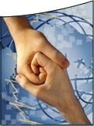
Ora
ti
stringo
la mano

Slide 77
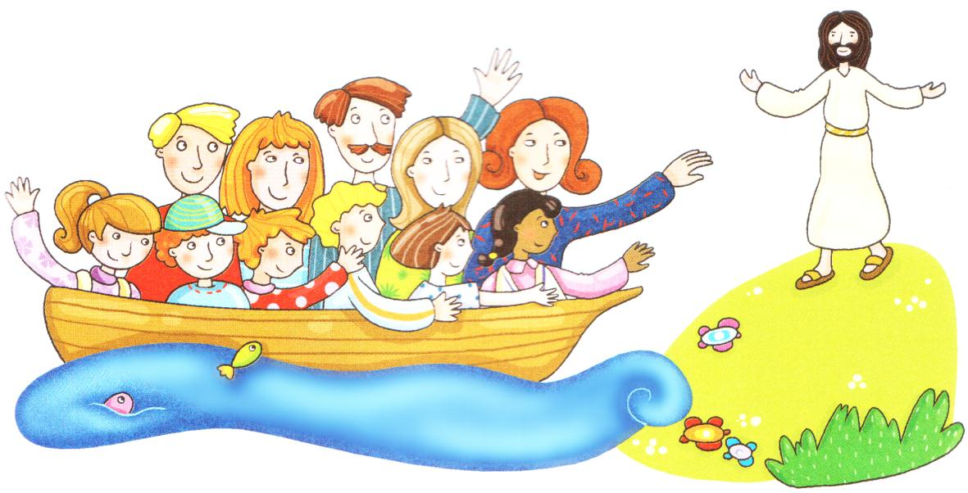
non sono più solo
non sei più lontano

Slide 78
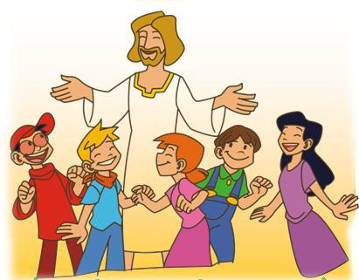
Questa amicizia
attorno al Signore

Slide 79
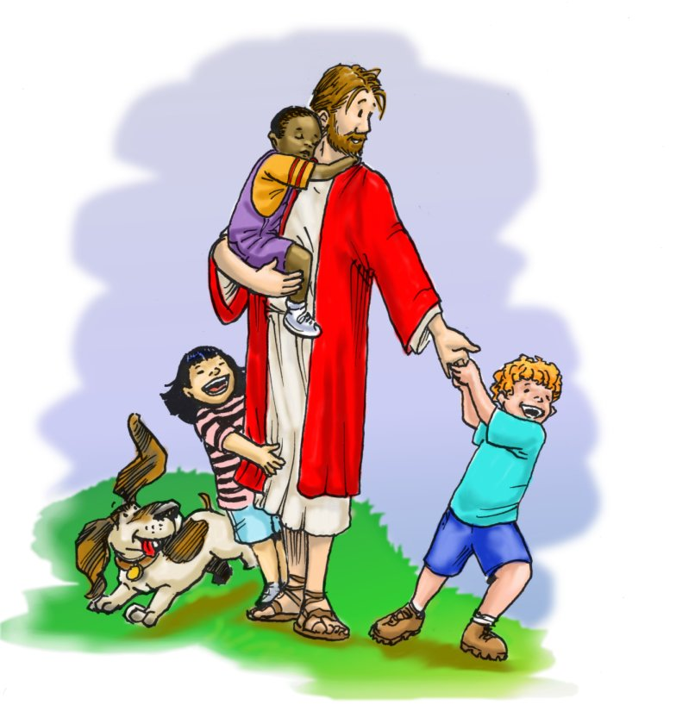
è troppo grande
non può finire.

Slide 80
La
pace
viene
dall'alto

Slide 81
entra
nel
cuore,

Slide 82
si vede sul volto

Slide 83
Ora
ti
stringo
la mano

Slide 84
non sono più solo
non sei più lontano

Slide 85
Agnello di Dio,
che togli i peccati del mondo,
abbi pietà di noi.
Agnello di Dio,
che togli i peccati del mondo,
abbi pietà di noi.
Agnello di Dio,
che togli i peccati del mondo,
dona a noi la pace.

Slide 86
Beati gli invitati
alla Cena del Signore.
Ecco l’agnello di Dio,
che toglie i peccati del mondo.
O Signore, non son degno
di partecipare alla tua mensa:
ma di’ soltanto una parola
e io sarò salvato.

Slide 87
Voglio cantare

Slide 88
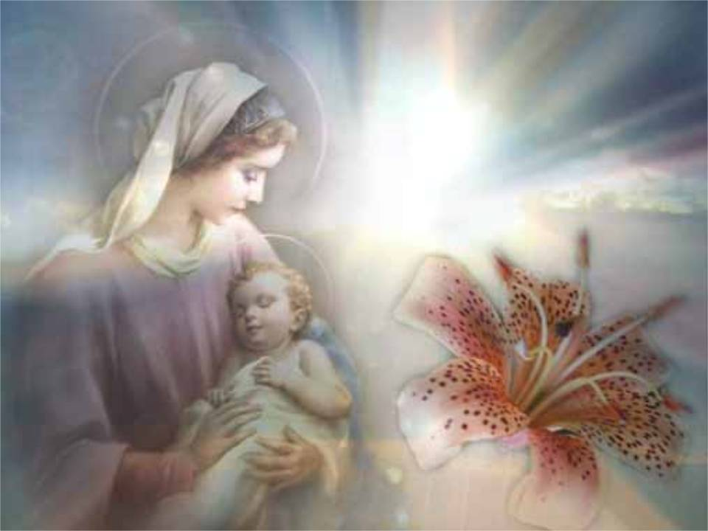
Voglio cantare
di gioia
al Signore,

Slide 89
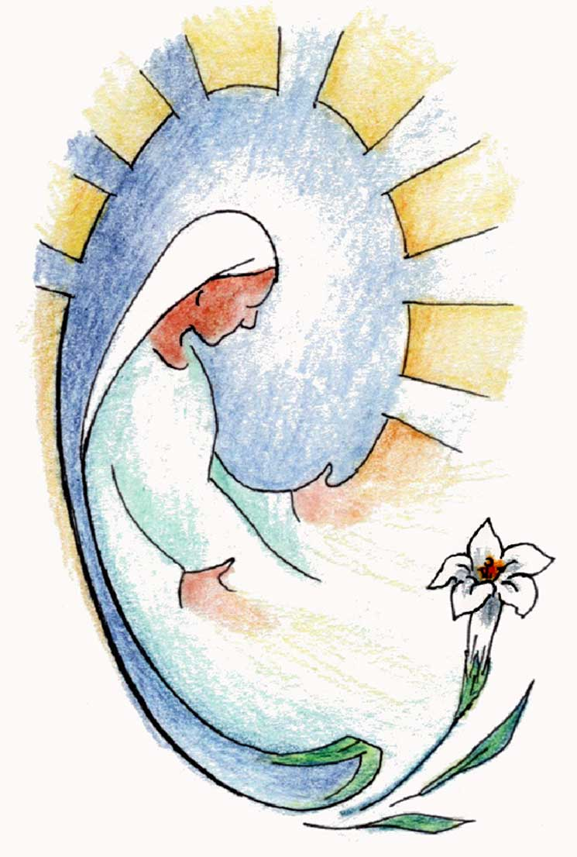
esulta il mio spirito in lui.

Slide 90
Dalla
miseria
lui
mi
ha
riscattata

Slide 91
e grande è
il suo amore per me.

Slide 92
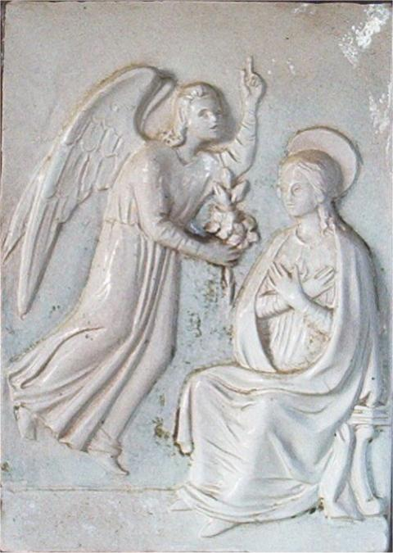
Egli è potente;
ha fatto in me
cose grandi
e santo è il suo nome
per sempre.
Ha messo in opera
tutta la sua potenza;
abbatte il cuore dei superbi.

Slide 93
Voglio cantare
di gioia
al Signore,

Slide 94
esulta il mio spirito in lui.

Slide 95
Dalla
miseria
lui
mi
ha
riscattata

Slide 96
e grande è
il suo amore per me.

Slide 97
O Dio, nostro Padre, concedi a noi, che in questo sacramento abbiamo annunziato la morte e risurrezione del tuo Figlio, di essere sempre uniti alla sua passione per condividere la gioia immensa del tuo regno. Per Cristo nostro Signore.
Amen.

Slide 98
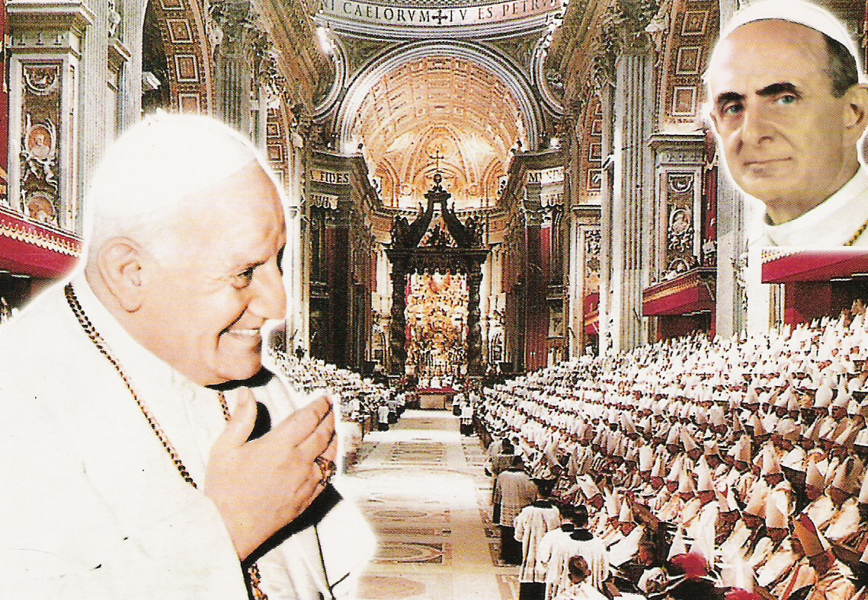

Slide 99
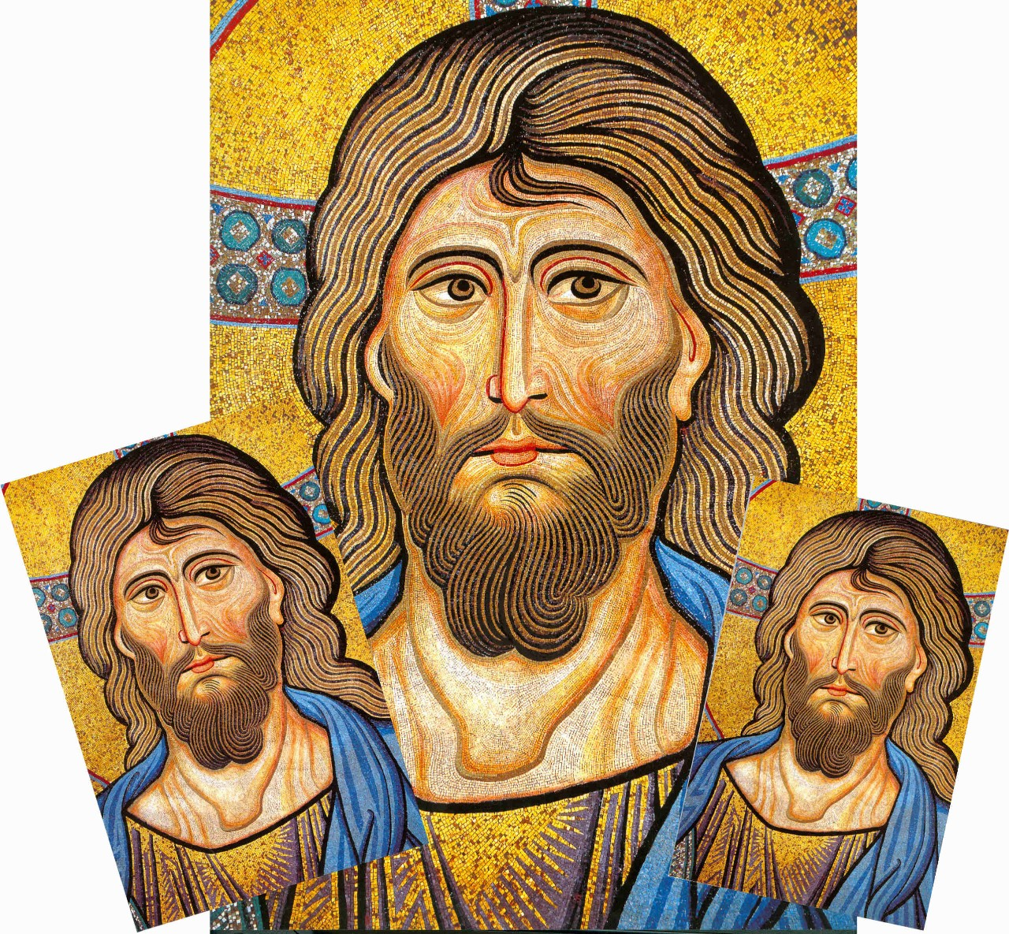

Slide 100
Il Signore sia con voi.
E con il tuo spirito.
Vi benedica Dio onnipotente
Padre e Figlio e Spirito Santo.
Amen.
Nel nome del Signore: andate in pace.
Rendiamo grazie a Dio.

Slide 101
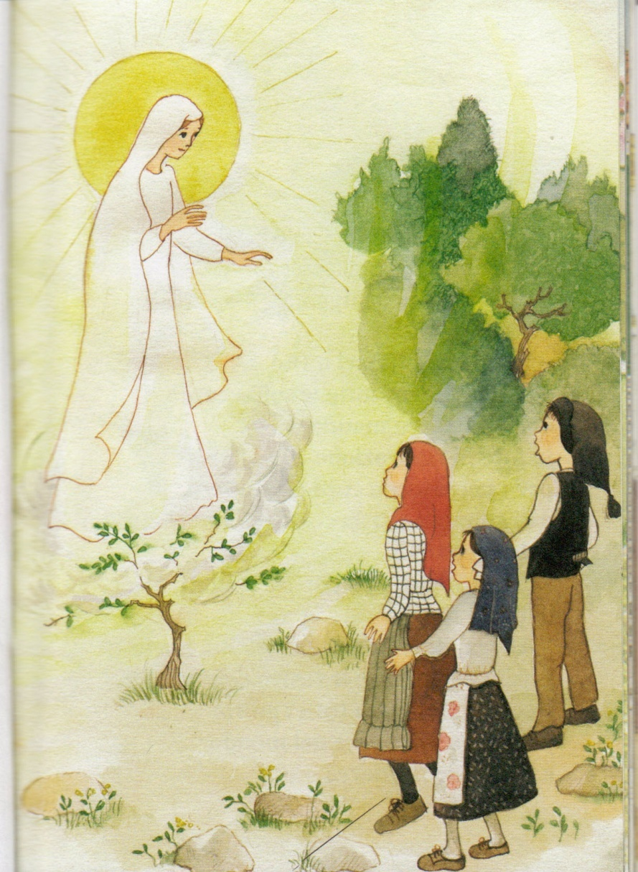
Il 13 maggio apparve Maria a tre pastorelli in Cova d’Iria.

Slide 102
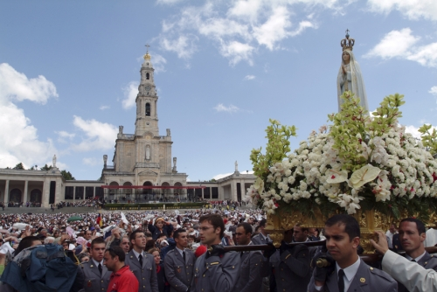
Ave, ave, ave, Maria!

Slide 103
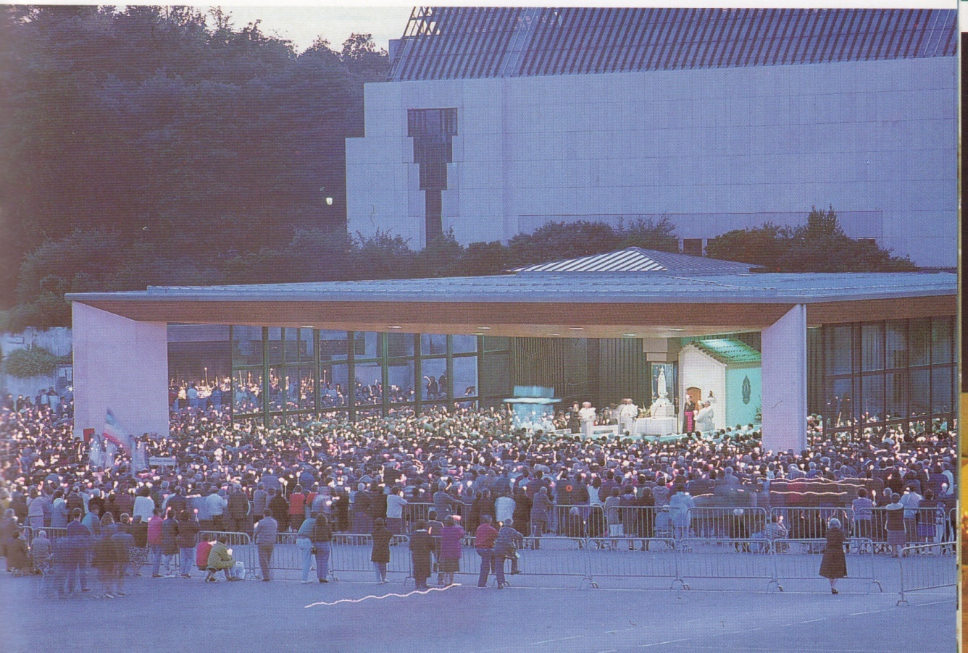
Ave, ave, ave, Maria!

Slide 104
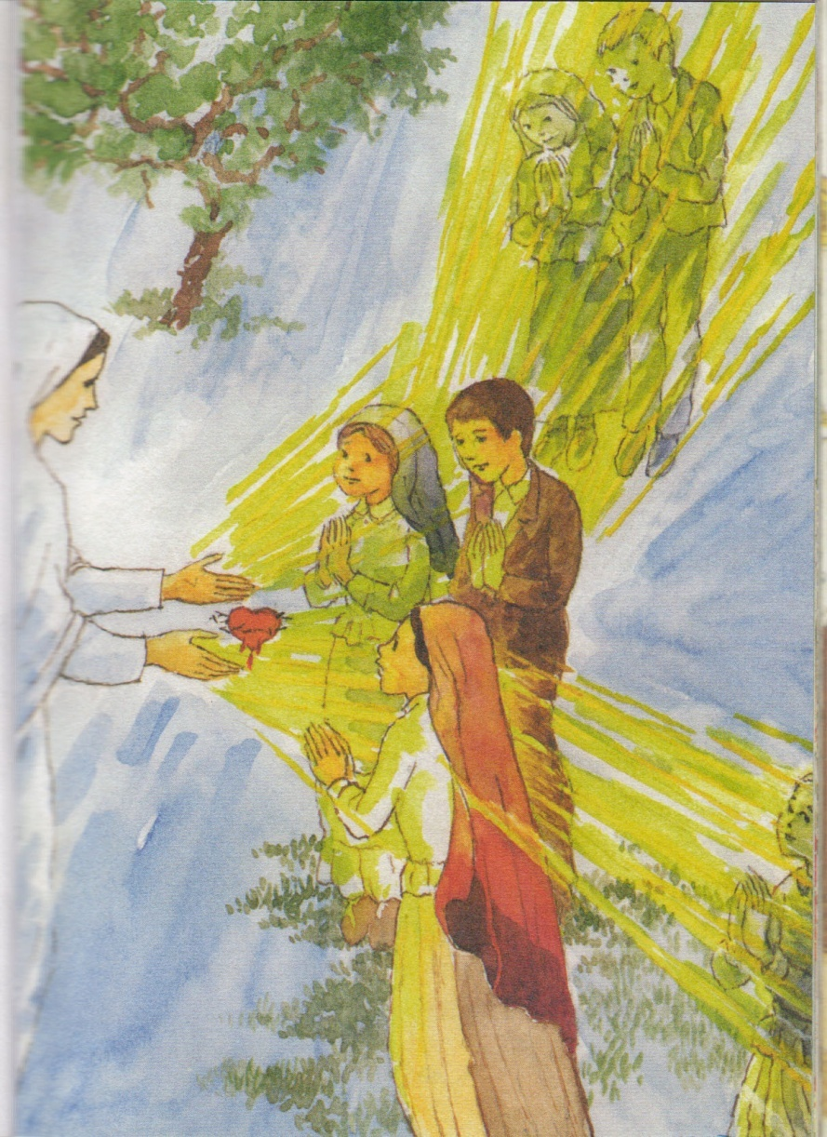
Splendente
di luce
veniva Maria:
il volto
suo bello
un sole
apparia.

Slide 105
Ave, ave, ave, Maria!

Slide 106
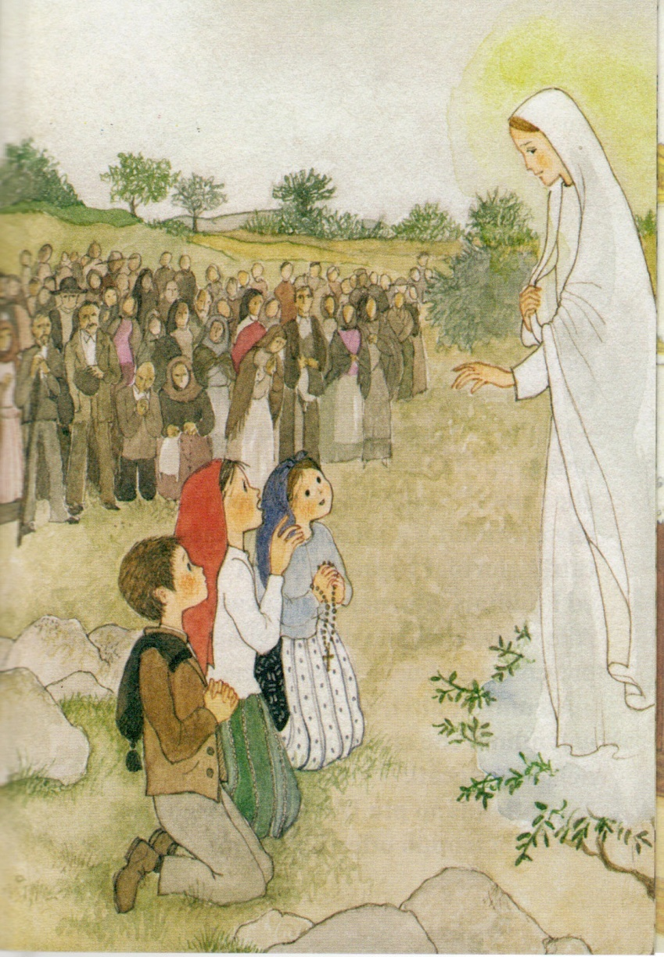
Dal cielo
è discesa
a chieder preghiera
pei gran
peccatori,
con fede
sincera.

Slide 107
Ave, ave, ave, Maria!

Slide 108
Ave, ave, ave, Maria!

Slide 109
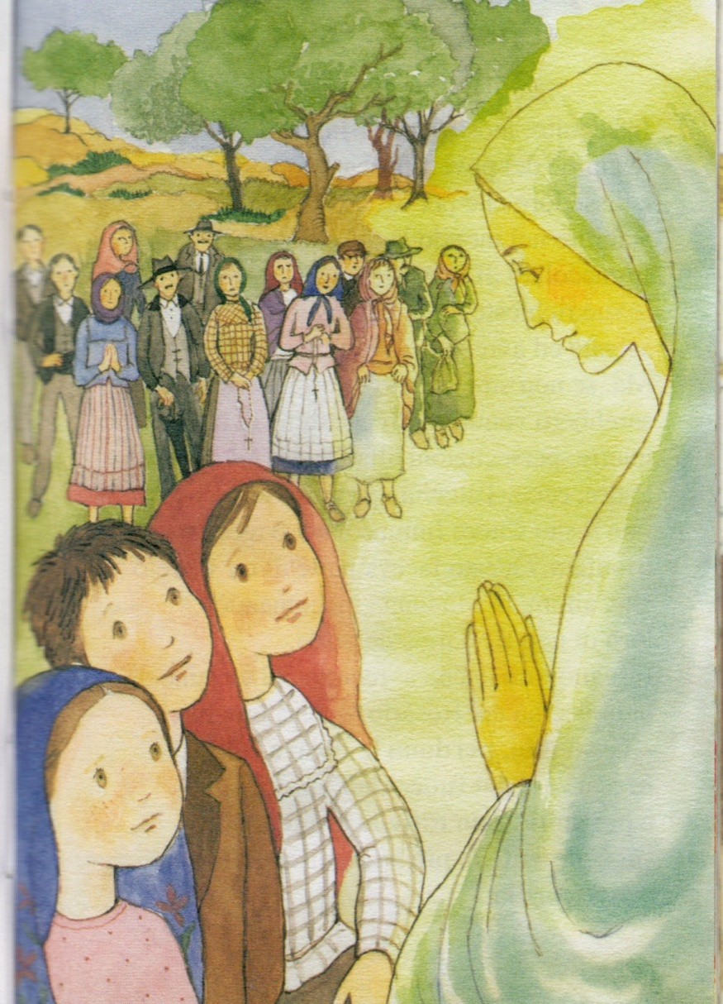
O madre pietosa,
la stella
sei tu
che al cielo
ci guidi,
ci guidi
a Gesù.

Slide 110
Ave, ave, ave, Maria!

Slide 111
Ave, ave, ave, Maria!

